Slide 1
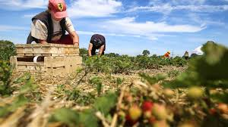
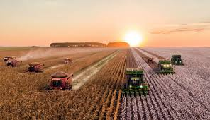
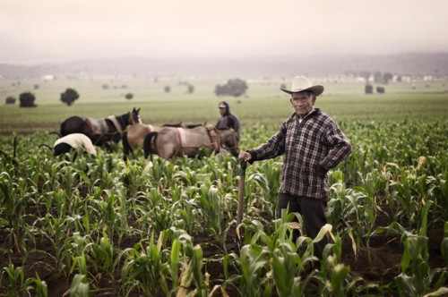
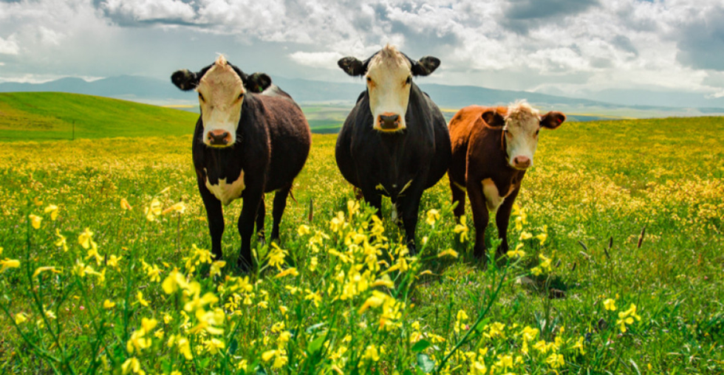
HOSPODÁŘSTVÍ:
ZEMĚDĚLSTVÍ

Slide 2
Zopakujte si
HOSPODÁŘSTVÍ JE OBOR, VE KTERÉM LIDÉ:
VYTVÁŘEJÍ VÝROBKY A ELEKTRICKOU ENERGII PRŮMYSL
PĚSTUJÍ PLODINY A CHOVAJÍ ZVÍŘATA ZEMĚDĚLSTVÍ
3. PROVOZUJÍ DOPRAVU
4. STARAJÍ SE O SLUŽBY

Slide 3
ZEMĚDĚLSTVÍ
HLAVNÍM ÚKOLEM ZEMĚDĚLSTVÍ JE ZAJISTIT DOSTATEK POTRAVIN PRO OBYVATELE
JE VÁZÁNO NA PŮDU
ZEMĚDĚLSTVÍ NEPRODUKUJE JEN POTRAVINY, ALE TAKÉ BAVLNU, KAUČUK, TABÁK, OLEJNINY ATD.

Slide 4
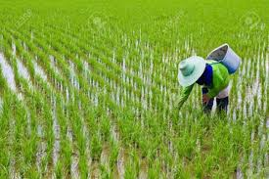
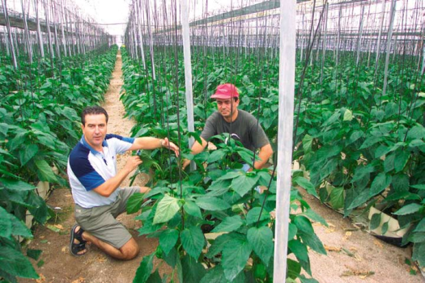
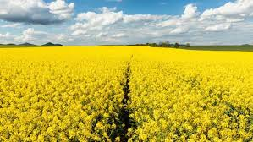
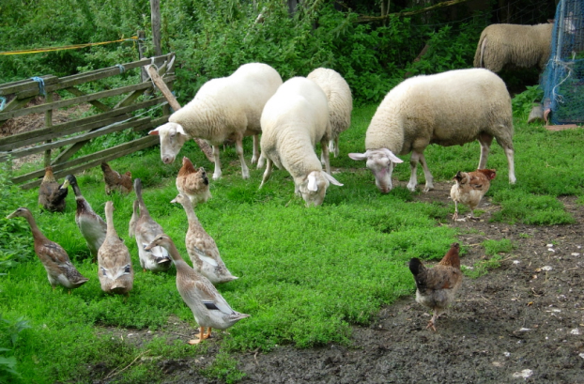
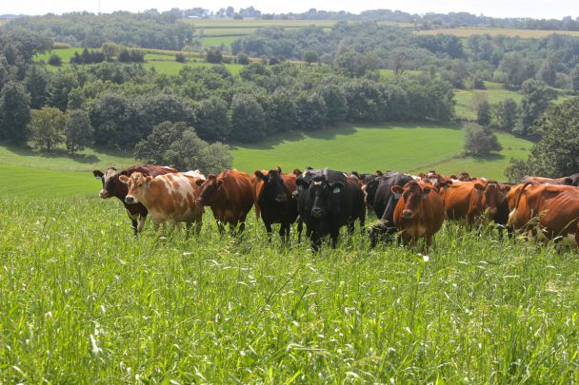
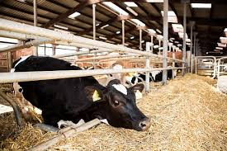
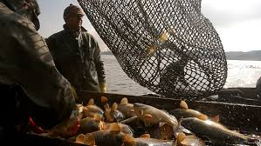
TYPY ZEMĚDĚLSTVÍ
ROSTLINNÉ ZEMĚDĚLSTVÍ
ŽIVOČIŠNÉ ZEMĚDĚLSTVÍ
INTENZIVNÍ
EKOLOGICKÉ

Slide 5
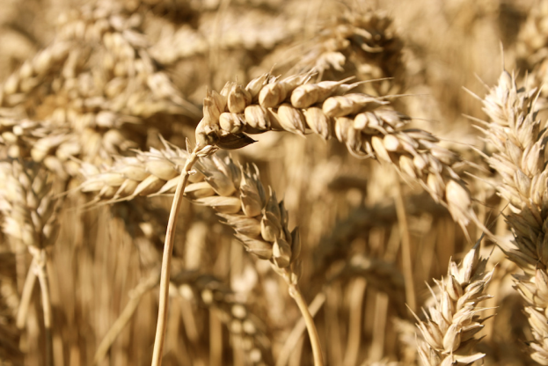
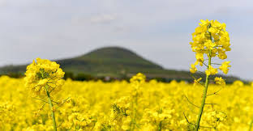
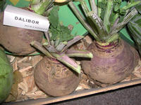
Kulturní plodiny
1. Obiloviny
(pšenice, kukuřice, rýže, ječmen, proso, čirok, oves, žito aj.)
2. Olejniny
(sója, podzemnice olejná, řepka olejka, mák, slunečnice, len, hořčice aj.)
3. Okopaniny
(brambory, cukrová řepa, batáty, jamy, tuřín, topinambur aj.)

Slide 6
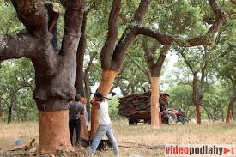
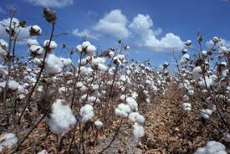
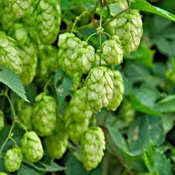
Kulturní plodiny
4. Technické plodiny
(kaučukovník, korkový dub, lufa, konopí, chmel, bambus, tabák, brambory aj.)
5. Textilní plodiny
(len, bavlník, konopí, jutovník, agáve aj.)
6. Pochutiny
(kávovník, kakaovník, čajovník, chmel, šípek aj.)

Slide 7
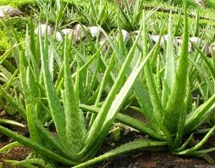
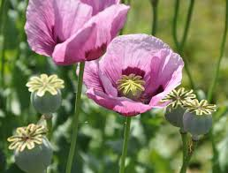
Kulturní plodiny
7. Léčivé rostliny
(aloe, heřmánek, máta, meduňka, jitrocel aj.)
8. Luštěniny
(fazol, hrách, čočka, bob, cizrna, hrachor aj.)
9. Narkotika
(tabák, mák - opium, konopí aj.)

Slide 8
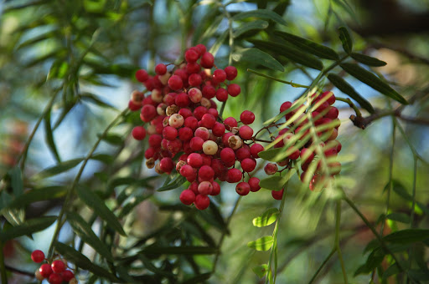
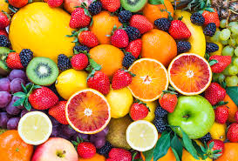
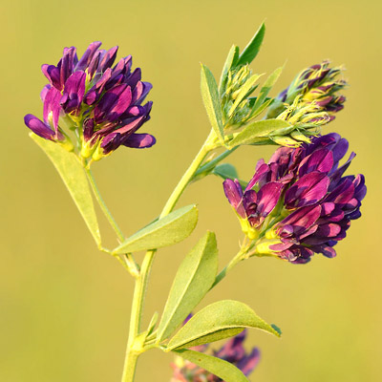
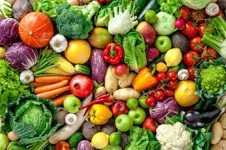
Zemědělství Kulturní plodiny
10. Koření
(pepř, bobkový list, kmín, anýz, kari, jalovec aj.)
11. Ovoce a zelenina
12. Krmné plodiny (Pícniny)
(vojtěška, jetel, kostřava, lipnice, krmné obiloviny, úročník bolhoj, tolice aj.)

Slide 9
Pěstování plodin Podnebná pásma
Mírné pásmo (ČR)
pšenice, kukuřice, ječmen, žito, brambory, cukrová řepa, řepka olejka, len, chmel aj.
Subtropické pásmo
rýže, proso, pšenice, kukuřice, bavlník, čajovník, cukrová třtina, citrusy aj.
Tropické pásmo
kakaovník, kávovník , jamy, rýže, banánovník, maniok – kasava aj.

Slide 10
Živočišná výroba
- v hospodářsky vyspělých státech
převládá chov skotu, prasat a ovcí
- v sušších oblastech naší planety dominuje chov koní, koz a velbloudů
- mezi specializované chovy řadíme chov včel, lam, jaků, slonů, bource morušového, sobů a jiných kožešinových zvířat

Slide 11
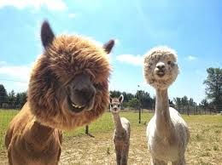
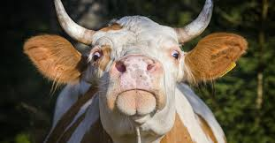
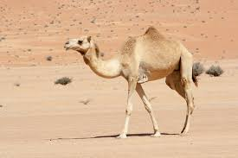
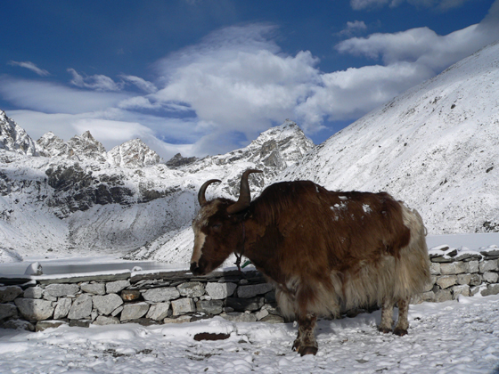
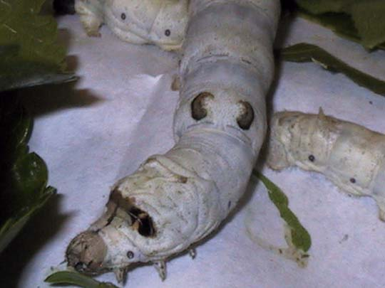
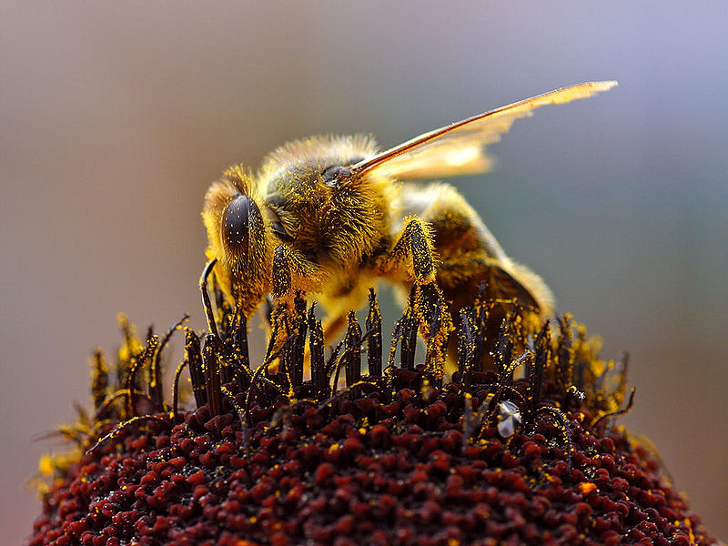
Hospodářská zvířata

Slide 12
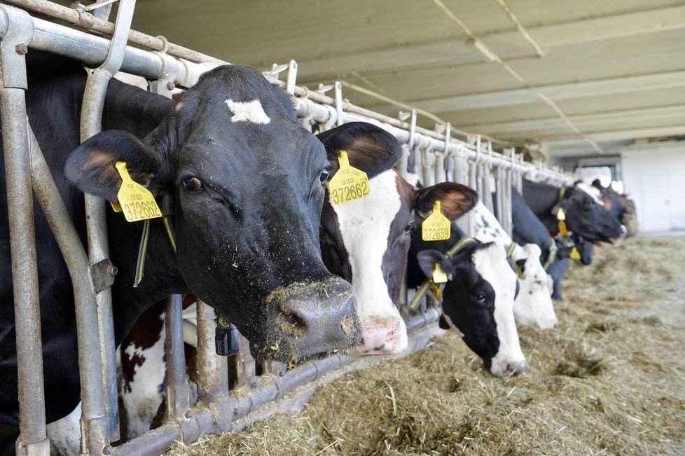
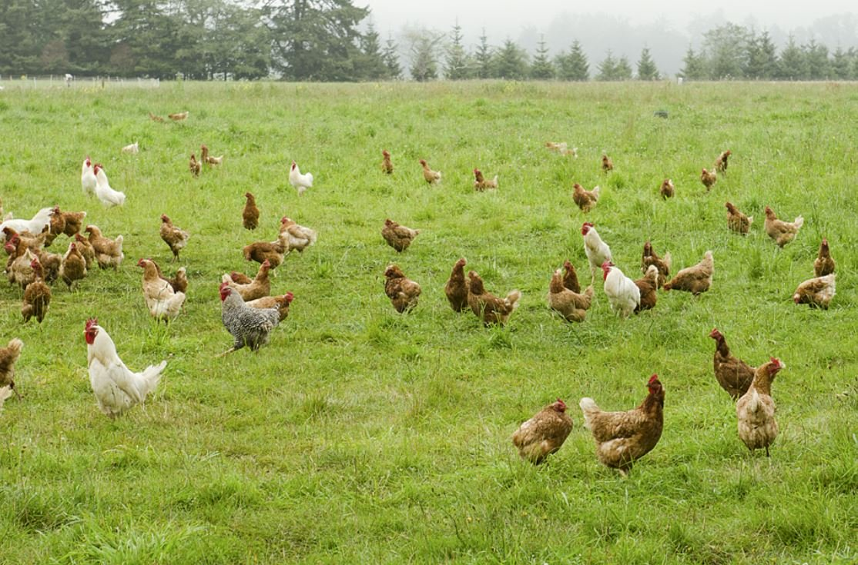
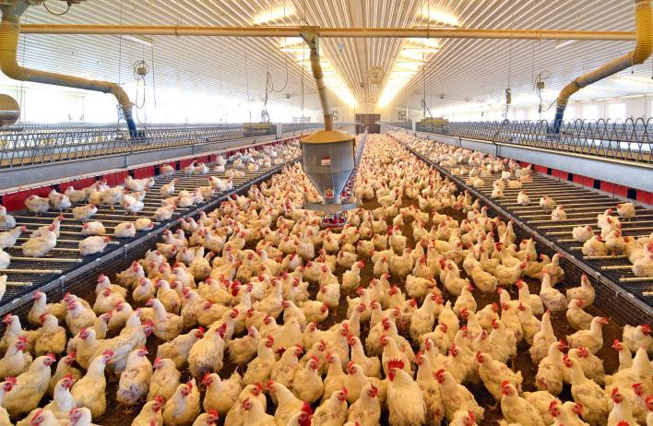
Intenzivní versus ekologické

Slide 13
OPAKOVÁNÍ
1) VE KTERÉM HOSPODÁŘSKÉM OBORU LIDÉ PĚSTUJÍ PLODINY A CHOVAJÍ ZVÍŘATA?
2) KTERÉ PLODINY ŘADÍME MEZI OKOPANINY?
3) KTERÉ PLODINY ŘADÍME MEZI LUŠTĚNINY?
4) K ČEMU SE VYUŽÍVÁ BOUREC MORUŠOVÝ?
5) VE KTERÉM PODNEBNÉM PÁSU PĚSTUJÍ KAKAOVNÍK?

Slide 14
OPAKOVÁNÍ - řešení
zemědělství
Brambory, řepa, tuřín…
3) fazol, čočka, hrách, sója…
4) k výrobě hedvábí…
5) tropickém

